Slide 1
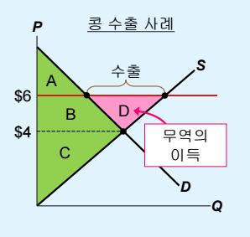
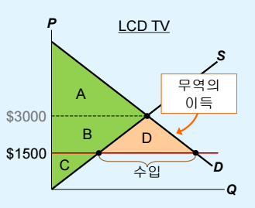
9장 국제무역과 후생
비교우위론 Comparative advantage: 다른 나라보다 낮은 ‘기회＇비용으로 재화를 생산할 수 있다면, 그 재화에 특화하고 수출하면 ‘무역의 이익 gains from trade’을 얻을 수 있다는 이론(3장에서 학습)
무역이 없는 경우(폐쇄경제 closed economy), 재화의 균형가격과 균형 판매량은 국내시장(국내 소비자와 판매자만 있는)에서 결정됨.
  총잉여, 또는 총편익은 소비자잉여 + 생산자잉여로 구성됨.
무역이 있는, 또는 허용된 경우(소규모 개방경제 small open economy)
  어떤 재화의 국제시장가격 P_{W} > 국내가격 P_{D} 이면, 그 나라는 비교우위를 갖고 수출
  국내가격 P_{D} > 국제가격 P_{W} 이면, 그 나라는 비교우위가 없으며 그 재화를 수입
  이 나라는 국제시장가격 Pw에 영향을 미치지 못하는 “가격 수용자 price taker”
국제무역이 시작되면 Pw는 이 나라 구매자와 판매자에게 영향력을 미치는 단 하나의 ‘기준가격’이 됨.
  그 어떤 판매자도 국내시장에서 Pw보다 낮은 가격에 판매하지 않을 것임(수출가능).
  그 어떤 구매자도 국내시장에서 Pw보다 높은 가격을 지불하지 않을 것임(수입가능).
무역의 이득 계산: ex. 콩을 수출하는 경우와 LCD TV를 수입하는 경우
  수출과 수입의 경우 모두, 무역 이전에 비해 총잉여 TS가 더 커짐.
  단, 수출의 경우 생산자잉여가 증가하지만 소비자잉여는 감소하며,
  수입의 경우 소비자잉여가 증가하지만 생산자잉여는 감소함.
국제무역의 또다른 이득
  국내소비자는 수입품의 유입으로 재화의 다양성을 누리며,
  국내생산자는 생산비용 하락에 따른 “규모의 경제 economies of scale” 누림.
  국내시장 경쟁이 증가해 국내기업들의 시장 지배력이 약화되어 사회후생 증가

Slide 2
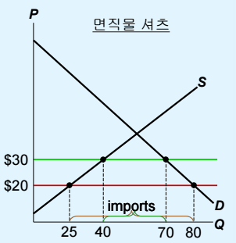
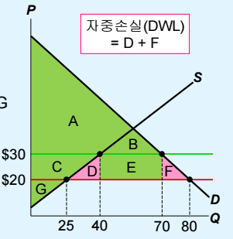
왜 어떤 사람들은 자유무역에 반대하는가?
  무역의 이득은 널리 고르게 확산되는 반면, 무역의 손실이나 고통은 소규모 집단에게 집중되는 경향이 있기 때문
  이득을 보는 사람들이 손해를 보는 사람에게 보상을 제공하면 될까?
  이론적으로는 가능하나 실행(실제 보상)이 매우 어려움.
관세부과의 효과 분석
  자유무역 vs. 관세부과 두 경우의 총잉여 비교
  자유무역 시의 총잉여
  관세부과 시의 총잉여
  D+F 만큼의 자중손실 발생 :
    D는 과잉생산에서 오는 자중손실
    F는 소비감소에 따른 자중손실
수입쿼터 Import Quotas : 어떤 재화의 수입에 부과되는 양적 제한 조치로서 대부분의 경우 관세와 같은 효과
  가격상승, 수입물량 감소
  구매자의 후생은 감소하나 국내 생산 및 판매자의 후생은 증가함.
무역규제를 찬성하는 다섯가지 주장들
① 일자리파괴론 Jobs argument
② 국가안보위협론 National-security argument
③ 유치산업보호론 Infant-industry argument
④ 불공정경쟁론 Unfair-competition argument
⑤ 무역협상카드론 Protection-as-a-bargaining-chip argument

